Slide 1





Thứ tư ngày 17 tháng 11 năm 2021
TOÁN
LUYỆN TẬP (tr.54)
汇报人：优品PPT

Slide 2




Slide 3



ÔN BÀI CŨ

Slide 4



Đặt tính rồi tính:
a) 9,6 – 7,5
b) 4,7 – 2,4
9,6
7,5
4,7
2,4
–
–
2,1
2,3

Slide 5


LUYỆN TẬP

Slide 6
Bài 1. Đặt tính rồi tính
a. 68,72 – 29,91
c. 75,5 – 30,26
b. 52,37 – 8,64
d. 60 – 12,45

Slide 7
Bài 1. Đặt tính rồi tính
68,72
52,37
75,5
60
-
-
-
-
29,91
8,64
30,26
12,45
38,81
43,73
45,24
47,55

Slide 8
Bài 2. Tìm x:
c) x – 3,64 = 5,86
a) x + 4,32 = 8,67
x = 5,86 + 3,64
x = 8,67 – 4,32
x = 9,5
x = 4,35
b) 6,85 + x = 10,29
d) 7,9 - x = 2,5
x = 7,9 – 2,5
x = 10,29 – 6,85
x = 5,4
x = 3,44

Slide 9
3. Ba quả dưa cân nặng 14,5 kg. Quả thứ nhất cân nặng 4,8 kg; quả thứ hai nhẹ hơn quả thứ nhất 1,2 kg. Hỏi quả thứ ba cân nặng bao nhiêu ki-lô-gam?
Tóm tắt:
Quả 1:
Quả 2:
Quả 3:
4,8kg
1,2kg
14,5kg
? kg
? kg

Slide 10
Bài giải
Quả dưa thứ hai cân nặng là:
4,8 – 1,2 = 3,6 (kg)
Quả dưa thứ ba cân nặng là:
14,5 – (4,8 + 3,6) = 6,1 (kg)
Đáp số: 6,1kg

Slide 11
Bài 4 a. Tính rồi so sánh giá trị của a - b - c và a - (b + c):
a | b | c | a - b - c | a - (b + c)
8,9 | 2,3 | 3,5
12,38 | 4,3 | 2,08
16,72 | 8,4 | 3,6
8,9
–
2,3
–
3,5
3,1
8,9
–
(
2,3
–
3,5
=
)
=
3,1
12,38 – 4,3 – 2,08 = 6
12,38 – (4,3 + 2,08) = 6
16,72 – 8,4 – 3,6 = 4,72
16,72 – (8,4 + 3,6) = 4,72
Nhận xét: a – b – c ….. a – (b + c)

Slide 12
Bài 4 b. Tính bằng hai cách:
8,3 – 1,4 – 3,6
18,64 – ( 6,24 + 10,5)
Cách 1:
8,3 – 1,4 – 3,6
= 6,9 – 3,6
= 3,3
Cách 1:
18,64 – (6,24 + 10,5)
= 18,64 – 16,74
= 1,9
Cách 2:
8,3 – 1,4 – 3,6
= 8,3 – (1,4 + 3,6)
= 8,3 – 5
= 3,3
Cách 2:
18,64 – 6,24 - 10,5
= 12,4 – 10,5
= 1,9

Slide 13




Bé tập làm bánh

Slide 14


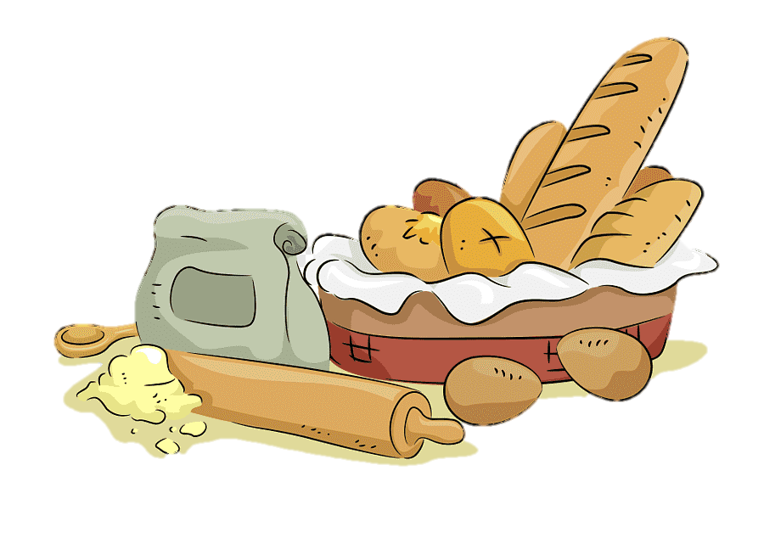
Chúng mình cùng
làm bánh
tặng Mẹ nhé!

Slide 15




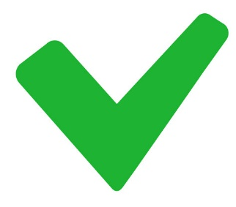


1. X + 17,5 = 30
Âm thanh
khi chọn Đúng
X = 12,5
X = 47,5
Âm thanh
khi chọn Sai
Cả A và B sai.
Cả A và B đúng.

Slide 16
2. 29,4 – x = 13,1
Âm thanh
khi chọn Đúng
X = 42,5
X= 16,5
Âm thanh
khi chọn Sai
X = 32,5
X = 16,3

Slide 17
DẶN - DÒ

Slide 18
THANK YOU
汇报人：优品PPT

